Slide 1
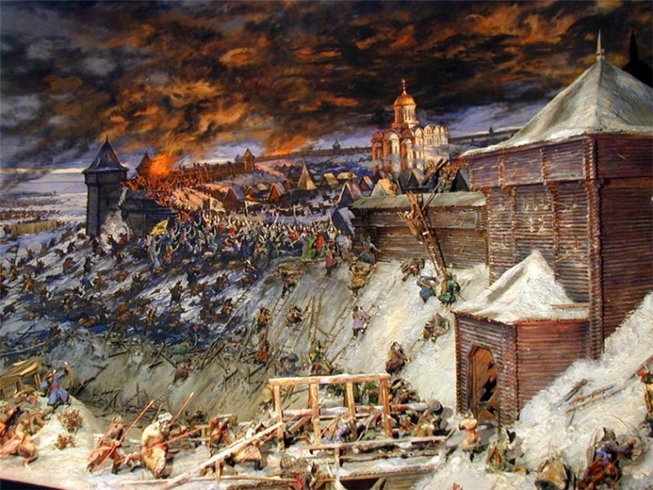
Перименопауза: комплексное решение проблемы нарушений биоциноза влагалища
Воронцова Анна Валерьевна, к.м.н., доцент кафедры акушерства и гинекологии ФГБОУ ВО УГМУ Минздрава РФ

Slide 2

Нормальная микрофлора влагалища
Lactobacillus spp. 90-95% (5-6 видов)
Степень колонизации - 10⁷ КОЕ/мл
рН – 3.8 - 4.2
отношение анаэробов к аэробам – 2-5 : 1
Gardnerella vaginalis у 5-60%, Mobiluncus spp. до 5%, Mycoplasma hominis у 15-30%, Candida spp. у 10-20% ( ≤10³ КОЕ/мл)

Slide 3
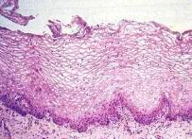
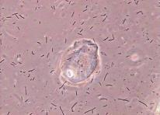
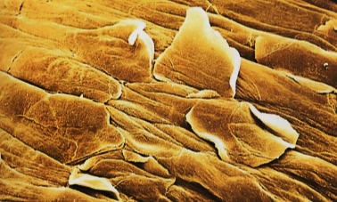
Вагинальные механизмы обороны
Несколько механизмов здоровой экосистемы влагалища защищает женщин от различных вагинальных инфекций и осложнений беременности
ВАГИНАЛЬНЫЙ ЭПИТЕЛИЙ
(2) ФЛОРА ВЛАГАЛИЩА (ЛАКТОБАКТЕРИИ)
(3) Гуморальный и клеточный иммунитет:
Секреторный Ig A
Гуморальные факторы (лизоцим, фибронектин, лактоферрин и др.)
Система комплемента
Система интерферонов
Система фагоцитоза
(4) СОСТАВ ВЛАГАЛИЩНОЙ ЖИДКОСТИ;
(5) ПРОДУКТЫ МИКРОБНОГО МЕТАБОЛИЗМА
Vignali & Balmer, 1995; Merk et al, 2005; Unlu & Donders 2011

Slide 4

1 рубеж – эпителий
Вывод:
Нельзя подавлять слущивание эпителия
Если есть возможность – стимулировать слущивание эпителия
Выбор «полезного» препарата
Особенно – при прогестероновой и эстрогенной недостаточности

Slide 5
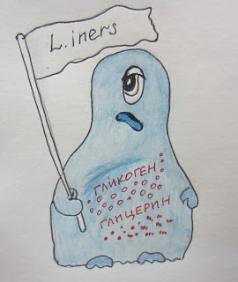
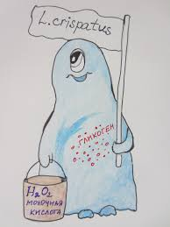

виды лактобактерий во влагалище здоровой европейской женщины
G Reid, A W Bruce. «Urogenital infections in women: can probiotics help?» // Postgrad Med J 2003; 79: 428–432
http://ginekolonatasha.blogspot.ru/

Slide 6
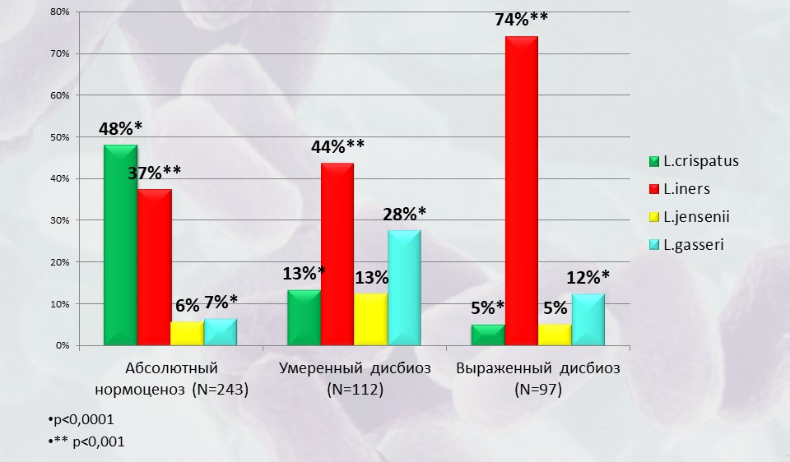

Частота доминирования Lactobacillus при нормо- и дисбиозах

Slide 7
2 рубеж – лактобактерии
Вывод:
Нельзя подавлять рост собственных лактобактерий
Если необходимо, то нужно помогать им восстанавливаться
Выбор «полезного» препарата
Особенно – при прогестероновой и эстрогенной недостаточности

Slide 8
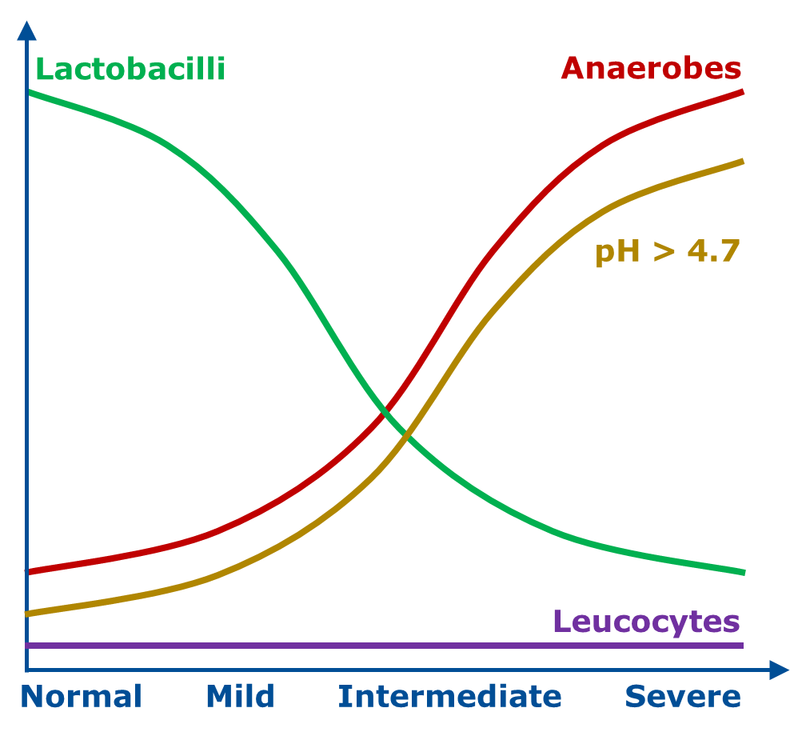
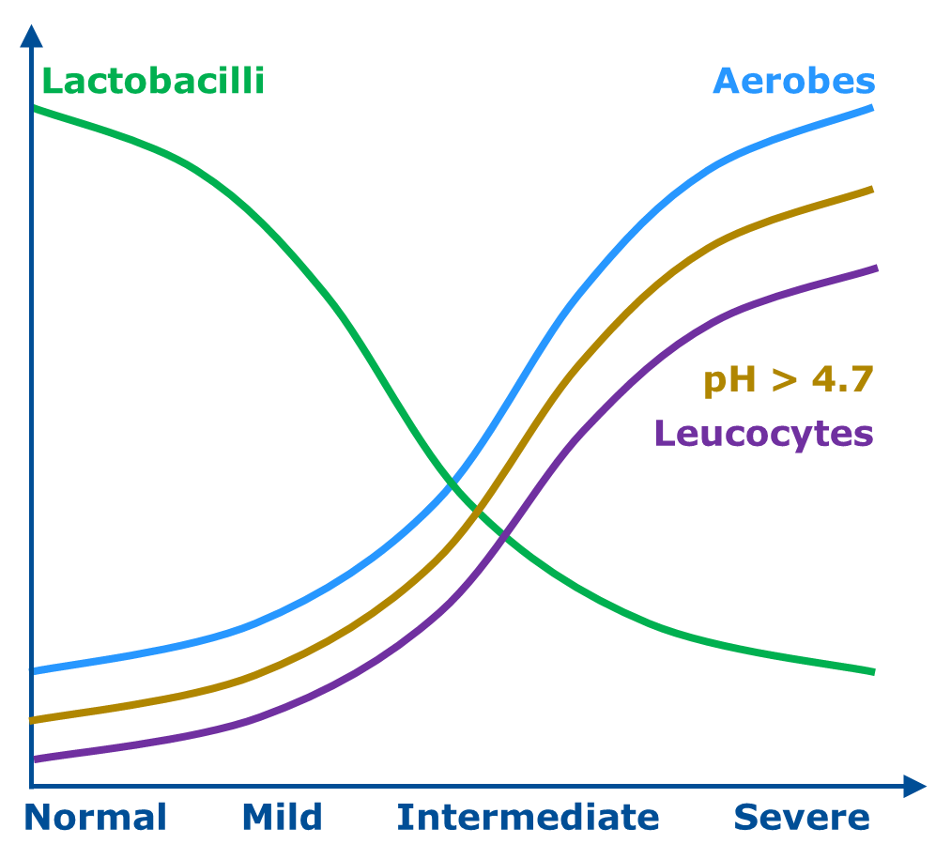
Два типа нарушений баланса микрофлоры влагалища при снижении количества лактобактерий
Бактериальный вагиноз
Аэробный вагинит
СЛАБЫЙ ЦИТОКИНОВЫЙ ОТВЕТ
Умеренно повышен IL-1
Нет воспаления, нет лейкоцитов
СИЛЬНЫЙ ЦИТОКИНОВЫЙ ОТВЕТ
Высокий уровень IL-1 , IL-6, IL-8
Воспаление, токсичные лейкоциты
Donders et al, 2002; Donders et al 2011

Slide 9
3 рубеж – иммунная система
Вывод:
Нельзя подавлять иммунную систему
Выбор «полезного» препарата
Особенно – при прогестероновой и эстрогенной недостаточности

Slide 10
Неспецифические инфекционные заболевания влагалища
частота выявления достигает 30% в общей структуре заболеваний женских половых органов
частота рецидивов - 40%
Ю.В. Ширева, Е.А. Сандакова, Т.И. Карпунина НЕСПЕЦИФИЧЕСКИЙ АЭРОБНЫЙ ВАГИНИТ – «НОВОЕ» ИЛИ «СТАРОЕ» ЗАБОЛЕВАНИЕ? (ОБЗОР)//Медицинский альманах № 4. - 2010. – С.164-168; Зильберберг Н. В., Воронова О. А., Евстигнеева Н. П. Сравнительная характеристика современных методов диагностики неспецифических инфекций нижних отделов половых путей у женщин// Практическая медицина. - т. 54. - № 6. - 2011. - С.80-84
Структура НИЗВ:
бактериальный вагиноз – до 50% (МКБ 10: N89 – Другие невоспалительные болезни влагалища)
кандидозный вульвовагинит – до 25%;
аэробный вагинит (неспецифический вульвовагинит) - 19,2%-32%
И.В.Кузнецова, Ю.Б.Успенская, В.А.Каптильный. Вульвовагинальные инфекции: проблемы патогенеза, диагностики и лечения//CONSILIUM MEDICUM т.17.-№6.-2015; Блинов Д.В. Вагинальные инфекции - от диагностики к рациональной комплексной терапии//Акушерство. Гинекология. Репродукция. - т.5. - №4. - 2011. - С.44-47

Slide 11
Варианты вагинального биотопа у пациенток с неспецифическим вагинитом
Вывод: наличие смешанной микробной флоры
Бебнева Т.Н., Добрецова Т.А. Смешанные вагинальные инфекции: новая идеология. Информационный бюллетень. Status Praesens, №2(63)2016

Slide 12
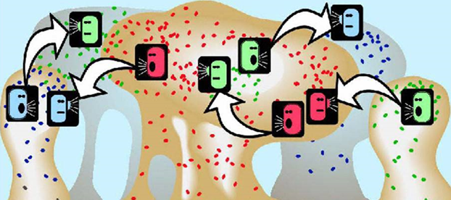
МЕЖВИДОВЫЕ КОММУНИКАЦИИ В БИОПЛЕНКЕ
Микробиологи из США в 2014 году установили структуру биоплёнки, образованной Сandida albicans
Дрожжевые грибы образуют биоплёночные ассоциации не только с подобными себе, но и с анаэробами.
Этим видам микроорганизмов С. albicans обеспечивает идеальную бескислородную среду, недоступную для антибактериальных препаратов
Исследователи обнаружили, что совместное проживание грибов и бактерий в биоплёнке способствует тому, что дрожжеподобные грибы становятся «злее» и быстрее размножаются

Slide 13
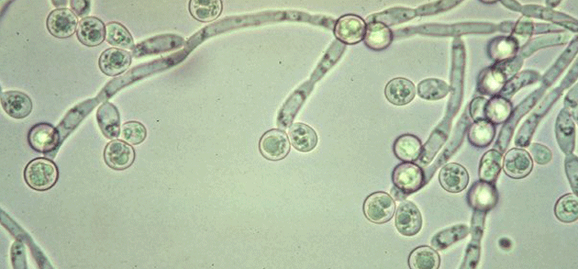
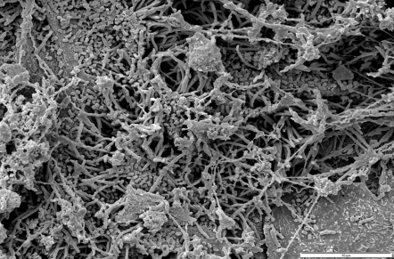

Кандиды замедляют свой рост путем синтеза фарнезола – молекулы «ЧУВСТВО КВОРУМА»
Фарнезол обладает выраженной антибактериальной и противомикотической активностью, он подавляет формирование агрессивных (гифальных) форм гриба и образование биологических пленок
ФАРНЕЗОЛ
Почкующиеся
грибы
Гифальная форма
грибов
Биопленки
Francois I.E., Cammue B., Borgers M. et al. Azoles: mode of antifungal action and resistance development. Effect of miconazole on endogenous reactive oxygen species production in Candida albicans. Anti-Infective Agents in Med. Chem. 2006; 5:3-13; Ramage G., Saville S.P., Wickes B.L. et al. Inhibition of Candida albicans Biofilm Formation by Farnesol, a Quorum-Sensing Molecule Appl. Environ. Microbiol. 2002; 68: 5459.
Notes:
Т.Е. клетки кандида сами синтезируют фарнезол

Slide 14
Почему вагинальные инфекции не рецидивируют?
Здоровая экосистема влагалища характеризуется:
Неповрежденный эпителий;
Наличие достаточного количества лактобациллярной микрофлоры;
Адекватное состояние иммунного ответа
Нарушение состояния влагалищного микробиома ассоциированы с развитием одного из типов вагинальных инфекций: бактериальный вагиноз, неспецифический вагинит, вульвовагинальный кандидоз, трихомониаз
Хамошина М.Б. Эффективная фармакотерапия. Акушерство и гинекология, №1 (11)/2014

Slide 15
Почему вагинальные инфекции так часто рецидивируют?
Неполная санация влагалища (погрешности диагностики, неполный контроль за патогенной флорой)
Нарушение режима суточного дозирования и продолжительности терапии
Поврежденный эпителий
Подавление иммунной системы
Дисбиоз влагалища (в результате негативного влияния препарата на лактобактерии, рН среды и физиологические механизмы защиты)
В.Н.Серов «Современные возможности лечения вагинальных инфекций: предотвратить повторные рецидивы», «Мать и Дитя», 3(10) 2017

Slide 16
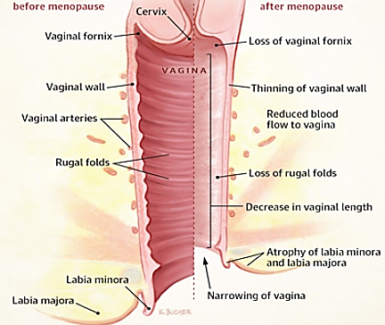
Внимание! «МОЛЧАЛИВАЯ» АТРОФИЯ
Слизистая УГТ женщины старше 50 лет:
«молчаливая атрофия»
Нормальная структура слизистой УГТ женщины
Истончение лобковых волос
Истончение и слияние половых губ
Вульвовагинальная бледность или эритема, петехии
Сужение входа во влагалище, стриктуры
Потеря складчатости влагалищной стенки
«Выворот слизистой» уретры, полип уретры
Phillips NA, Bachmann GA. Genitourinary syndrome of menopause: Common problem, effective treatments. Cleve Clin J Med. 2018 May;85(5):390-398. doi: 10.3949/ccjm.85a.15081.
«Молчаливая» атрофия: нарушение транссудации, петехиальные кровоизлияния, легкая повреждаемость слизистой мочеполового тракта, наблюдаемые как при осмотре в зеркалах, так при цистоскопии.
При этом жалобы женщина не предъявляет
Notes:
9/5/2018
16
9

Slide 17
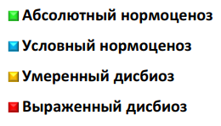
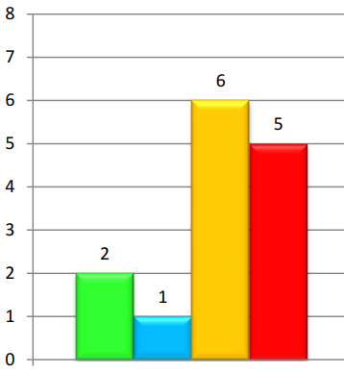
МИКРОБИОЦИНОЗ ВЛАГАЛИЩА в постменопаузе
42,6%
↓ ОБМ (до 10 ^{5,7} – 10 ^{6,9}) ГЭ/мл, ↓ лактобатерий (до 0 – у 1/3 женщин, до 10²-10³ – у 1/3 женщин), ↑ анаэробных микроорганизмов (Gardnerella и др.), грибы рода Candida в количестве более 10⁴—10⁵ - у 9,2% – замещение лактобактерий представителями облигатно-анаэробной флоры
При развитии атрофических процессов во влагалище количество бактерий ↓ до 10 ^{4,1}- 10 ^{5,3} ГЭ/мл, ↓ стафилококки, в то время, как количество стрептококков и энтеробактерий практически не изменяется, грибы рода Candida > 10⁴—10⁵ — у 7,6%.
35,5%
14,2%
7,1%
Гаспарян А.А. Особенности биоценоза влагалища на фоне терапии глюкокортикоидами. Дис. на соискание канд.мед.наук. М., 2015. 166 с

Slide 18
Что такое «условно нормоценоз» в менопаузе?
Снижение концентрации лактобактерий на один-два порядка
Возрастание титра условно-патогенных микроорганизмов до умеренных значений (5-10³ КОЕ/мл)
Отсутствие воспалительных изменений во влагалище
Появление парабазальных клеток эпителия
Снижение титра лактофлоры в сочетании с присутствием в вагинальном содержимом отдельных парабазальных клеток может считаться признаком нарастания атрофических процессов в слизистой оболочке влагалища вследствие прогрессирующего эстрогенного дефицита
В.Е. Балан. Клиническая картина, диагностика и лечение вагинальной атрофии в климактерии. Гинекология. 2009; 02:15-18

Slide 19
Несмотря на одинаковые клинические симптомы вагинальной атрофии в пери- и постменопаузе, диагностические показатели отличаются
 | Перименопауза | Постменопауза длительностью до 5 лет | Постменопауза длительностью 5-10 лет
pH | 3,8-4,5 |  | 6,0-7,0
Значение зрелости влагалищного эпителия | 65-70 |  | 30-35
Индекс вагинального здоровья | 4-5 баллов | 1-2 баллов
«Условный нормоценоз» | 59,8% | 61,1% | 45%
Бактериальный вагиноз | 6,5% | 33,3% | 5%
Неспецифический вагинит/кольпит | 22% | 6,1% | 45%
Адаптировано из: В.Е. Балан. Клиническая картина, диагностика и лечение вагинальной атрофии в климактерии. Гинекология. 2009; 02:15-18

Slide 20

Лечить? Не лечить, а – вылечить!!!

Slide 21
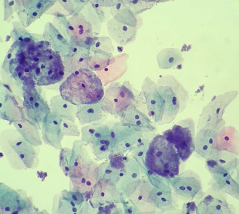
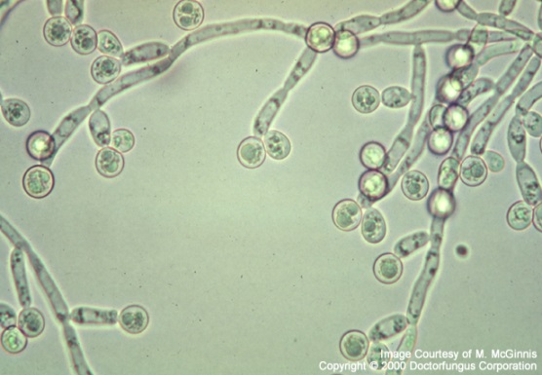
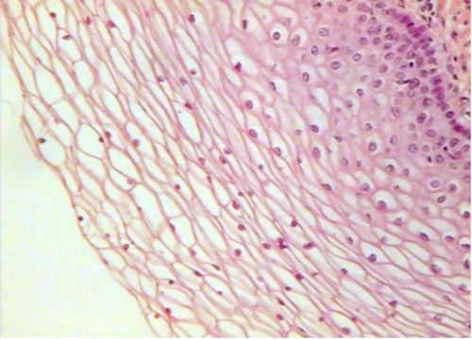
Принципы терапии при бактериальном вагинозе
Подавление условно
патогенной флоры
(в основном анаэробной)
Профилактика грибковой супер инфекции
Поддержание физиологической функции влагалища,
как фактор восстановления
нормальной микрофлоры
«ПРЕДПОЧТЕНИЕ В ЛЕЧЕНИИ БВ ОТДАЕТСЯ КОМБИНИРОВАННЫМ ПРЕПАРАТАМ ДЛЯ МЕСТНОГО ПРИМЕНЕНИЯ»
«Рациональные подходы к терапии бактериального вагиноз» В.Н.Прилепская , И.Ю.Фофанова , Гинекология, том 15 , №5, 2013

Slide 22
Алгоритм назначения этиотропной терапии
Возбудитель есть в спектре активности препарата (согласно инструкции)*
Есть соответствующее показание в инструкции*
Есть в клинических рекомендациях профессиональных сообществ**
Включен в стандарты Минздрава РФ по оказанию медицинской помощи***

Slide 23

Рекомендованные и альтернативные схемы лечения БВ у небеременных женщин репродуктивного возраста
Workowski K., Berman S. Sexually Transmitted Diseases Treatment Guidelines, 2010 // MMWR. – 2010. – Vol. 59 (RR12). – P. 1–110. URL: http://www.cdc.gov/mmwr.
Notes:
20 нг/мл клиндацин интравагинально

Slide 24
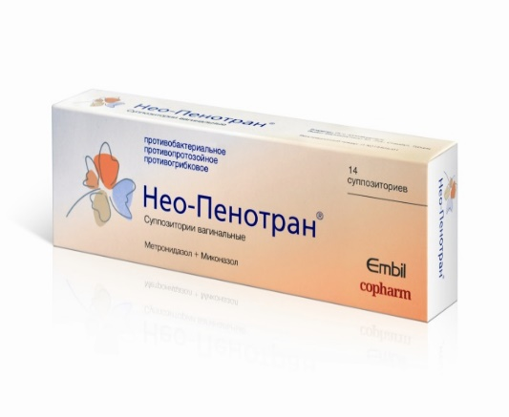
Семейство препаратов «Нео-Пенотран» комбинированные препараты широкого спектра действия для лечения вагинальных инфекций в соответствии с международными рекомендациями
Состав
500 мг метронидазола
100 мг миконазола
N14 2 р/с
Состав
750 мг метронидазола
200 мг миконазола
100 мг лидокаина
N7 1 р/c
Состав
750 мг метронидазола
200 мг миконазола
N7 1 р/с

Slide 25
Комбинация компонентов в препарате Нео-пенотран перекрывает спектр возможных возбудителей вагинальных инфекций
Метронидазол
Активен в отношении:
Анаэробные бактерии
Трихомонады
Лямблии
Не активен:
Аэробные бактерии
Грибы
Миконазол
Активен в отношении:
Дерматомицеты
Дрожжи
Патогенные грибы (Candida albicans)
Аэробные бактерии (стафилококки, стрептококки, кишечная палочка, энтерокки)
В.Л. Тютюник и соавт. Терапия урогенитальных инфекций в период беременности// Ремедиум. 2017.№2.Репринт

Slide 26
Комбинация метронидазол + миконазол в отечественных регламентирующих документах
В Федеральных клинических рекомендациях «Диагностика и лечение заболеваний, сопровождающихся патологическими выделениями из половых путей женщины» от 2013 года указаны ОСНОВНЫЕ КОМБИНИРОВАННЫЕ ЛЕКАРСТВЕННЫЕ СРЕДСТВА для лечения вагинитов смешанной этиологии
Действующее вещество | Схема лечения
Метронидазол 500 мг + миконазола нитрат 100 мг | По 1 ваг.супп. 2 раза в сутки/ 7 дней
Метронидазол 750 мг + миконазола нитрат 200 мг | По 1 ваг.супп./ 7 дней
Диагностика и лечение заболеваний, сопровождающихся патологическими выделениями из половых путей женщин. Москва, 2013, Приложение 3

Slide 27
Манифестация кандидозной инфекции на фоне имеющегося инфекционного процесса влагалища
Вагинальный кандидоз
Осложненное течение вагинита бактериальной этиологии
Вагинит любой этиологии
Вагиниты любой этиологии способствуют активации вульвовагинального кандидоза, который, в свою очередь, осложняет течение и усложняет лечение вагинита, обусловленного бактериально-вирусной инфекцией
Краснопольский В. И. с соавт., 2005; Мальцева Л. И. с соавт., 2004, 2007
Notes:
Следует отметить, что манифестация кандидозной инфекции на фоне уже имеющегося инфекционного процесса влагалища усугубляет течение последнего и затрудняет лечение. Таким образом, формируется своеобразный порочный круг: кольпиты любой этиологии способствуют активации вульвовагинального кандидоза, который, в свою очередь, осложняет течение и усложняет лечение кольпита, обусловленного бактериально-вирусной инфекцией
Краснопольский В. И. с соавт., 2005; Мальцева Л. И. с соавт., 2004, 2007

Slide 28
КРИТЕРИЙ ВЫБОРА антимикотика для лечения вагинальных инфекций
Антимикотик из группы азолов – миконазол
На основе доказательств преимущества использования азолов (в частности, миконазола) для местного лечения вульвовагинального кандидоза перед полиеновыми антибиотиками (нистатин, натамицин)
В составе комбинированных препаратов с метронидазолом используется миконазол
Полиеновые антимикотики (нистатин, натамицин): альтернатива имидазолом при лечении ВВК, вызванного Candida non-albicans (10-15%), препараты выбора при лечении резистентных форм ВВК, вызванных non-albicans Candida spp. (<5% случаев ВВК)
CDC 2010 Treatment Guidelines www.cdc.gov/std/treatment/2010/vaginal-discharge.htm
2015 Sexually Transmitted Diseases Treatment Guidelines. Vulvovaginal Candidiasis www.cdc.gov/std/tg2015/candidiasis.htm

Slide 29
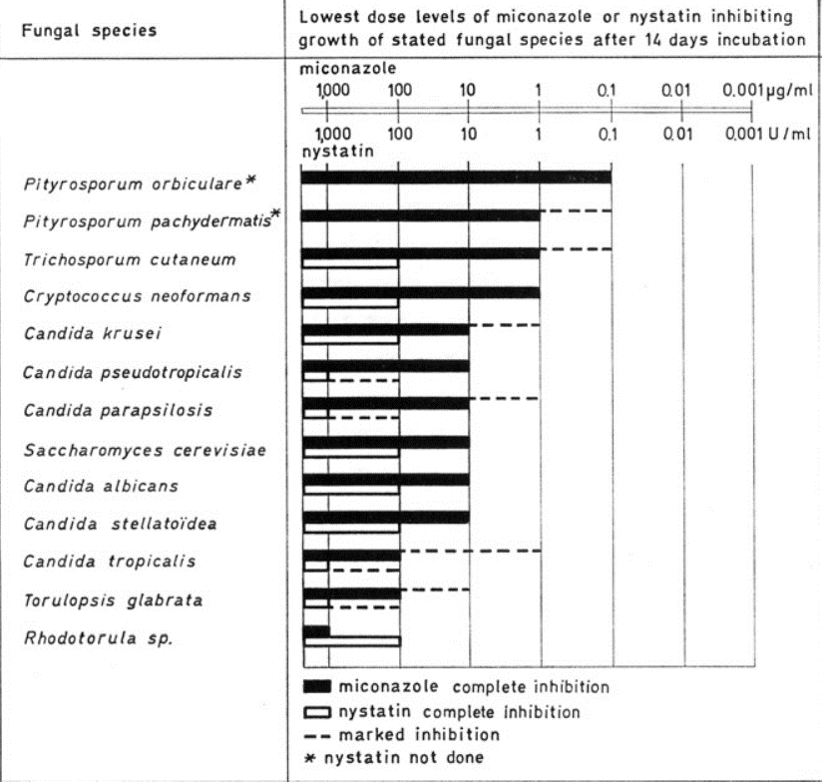
Сравнение антимикотической активности миконазола и нистатина
При сравнении антимикотической активности миконазола и нистатина, первый оказался более эффективным в отношении всех исследуемых грибков.
При концентрации миконазола 10 мкг/мл полностью прекращался рост C. Albicans.
Van Cutsem J.M., Thienpont D. Miconazole, a broad-spectrum antimycotic agent with antibacterial activity. Chemotherapy 1972; 17: 392-404.

Slide 30
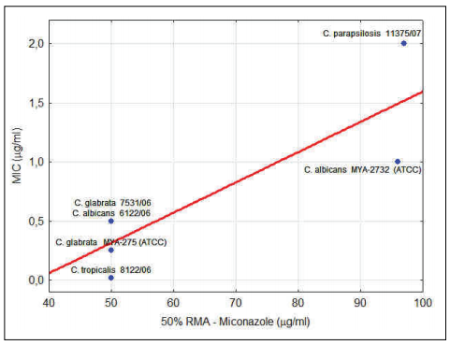
Новое требование к антимикотику — разрушение кандидных биоплёнок на слизистой
БИОЛОГИЧЕСКОЕ ЗНАЧЕНИЕ БИОПЛЁНОК — повышение резистентности, что незамедлительно сказывается на эффективности лечения
В составе биопленок резистентность грибов к лекарственному препарату увеличилась с 64 до 1000
In vitro: снижение активности биоплёнки, образованной различными штаммами рода Candida, под действием миконазола на 50%
Gebremedhin S, Dorocka-Bobkowska B, Prylinski M, Konopka K, Duzgunes N. Miconazole activity against Candida biofilms developed on acrylic discs // J Physiol Pharmacol. 2014 Aug;65(4):593-600

Slide 31
Миконазол активирует синтез фарнезола в клетках Candida
Блокирует переход из Candida из дрожжевой формы в агрессивную, вирулентную
Блокирует образование биопленок
МИКОНАЗОЛ
Фунгцицидное действие
Активирует синтез
ФАРНЕЗОЛ
Почкующиеся
грибы
Гифальная форма
грибов
Биопленки
Francois I.E., Cammue B., Borgers M. et al. Azoles: mode of antifungal action and resistance development. Effect of miconazole on endogenous reactive oxygen species production in Candida albicans. Anti-Infective Agents in Med. Chem. 2006; 5:3-13;
Ramage G., Saville S.P., Wickes B.L. et al. Inhibition of Candida albicans Biofilm Formation by Farnesol, a Quorum-Sensing Molecule Appl. Environ. Microbiol. 2002; 68: 5459.

Slide 32
Доза метронидазола и миконазола в препаратах Нео-пенотран оптимальна для лечения вагинальных и инфекций и обеспечивает низкий риск рецидивов
В исследовании участвовало 97 пациенток;
Все пациентки получали Нео-пеноторан в течение 7 дней;
У 91% пациенток не было проявлений симптомов заболевания после лечения; ¹
Средний уровень излеченности смешанных инфекций составил 86%¹
1. Адаптировано из: Ozyurt E et al. Efficacy of Once Daily, 7-Day Treatment With 750 mg Metronidazole + 200 mg Miconazole (Neo-Penotran Forte) – A Triple – Active Pessary For The Treattment of single and Mixed Vaginal Infections. Int J of Gynecology&Obstetrics.74 (2001) p.35-43.

Slide 33
КРИТЕРИЙ ВЫБОРА препарата для лечения вагинальных инфекций
Не подавляет рост и не вызывает гибель лактобактерий
Назначение препаратов, которые «сберегают» лактобактерии
Духанин А.С. Критерии эффективного препарата для лечения вагинальных инфекций (доклад, 2016)

Slide 34
Метронидазол: сберегает лактобактерии и уничтожает патогенную микрофлору
Микробиота | АМП | АНТИБИОТИКИ |  |  | Патология
 | Метронидазол | Клиндамицин | Неомицин | Полимиксин В
Анаэробная инфекция | + бактерицидный | + бактериостатический | - | - | Бактери-альный вагиноз
Гарднереллы | + бактерицидный | + бактериостатический | - | -
L.crispatis* | - | + | - | -
L. Gasseri* | - | + | - | -
L. Jensenii* | - | + | - | -
Аэробная инфекция | - | + | + | + | Аэробный вагинит**
*Перекись-продуцирующие штаммы лактобактерий, которые в первую очередь обеспечивают низкий уровень рН влагалищного секрета (< 4,5) — одного из главных факторов колонизационной резистентности влагалища [Africa C. et al. Int. J. Environ. Res. Public Health. 2014. Vol. 11. N 7. P. 6979-7000]; ** Распространенность у женщин репродуктивного возраста среди вагинальных инфекций составляет 2-8% [Кира Е.Ф., Гинекология. 2010; 1: 12-15].
Neut C. Topical treatment of infectious vaginitis: Effects of Antibiotic, Antifungal and Antiseptic drugs on the growth of normal vaginal Lactobacillus Strains. Open Journal of Obstetrics and Gynecology, 2015, 5, 173-180; Инструкция по медицинскому применению препарата Тержинан П N015129/01; Инструкция по медицинскому применению препарата Полижинакс П N011782/01; Инструкция по медицинскому применению препарата Нео-Пенотран П N014405/01

Slide 35

Чего хочет женщина?
Исследование GFK : ожидания пациенток от терапии ВИ

Slide 36
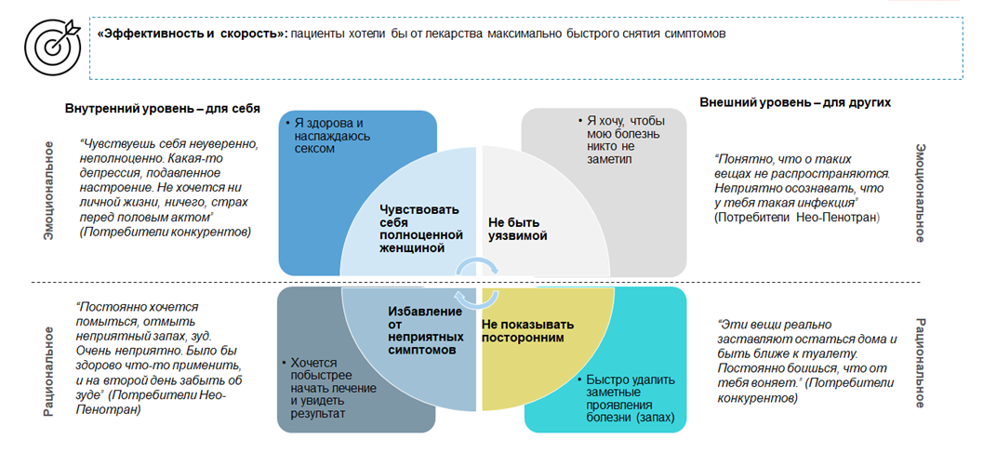
Быстрота наступления эффекта
GFK – институт маркетинговых исследований

Slide 37

Лидокаин
ОСНОВНЫЕ ЭФФЕКТЫ:
ПОЛОЖИТЕЛЬНЫЕ
Анестезирующий
Локальный противовоспалительный
ОТРИЦАТЕЛЬНЫЕ
Местные реакции – преходящее легкое жжение, раздражение
Аллергические реакции (частота - в зависимости от лекарственной формы: метилпарабены)
Духанин А.С. Критерии эффективного препарата для лечения вагинальных инфекций (доклад, 2016)
Notes:
Метилпарабены в спрее, растворе, в свечах нет

Slide 38
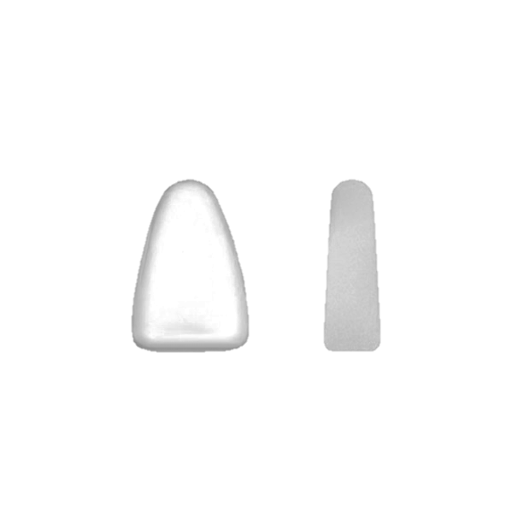
КАКИЕ ФОРМЫ ВЫПУСКА ДЛЯ ЛЕЧЕНИЯ ВУЛЬВОВАГИНАЛЬНЫХ ИНФЕКЦИЙ ПРЕДПОЧИТАЮТ ПАЦИЕНТКИ?
Вагинальные суппозитории по удобству использования пациентками имеют больше преимуществ по сравнению с вагинальным таблеткам и вагинальным кремом
Preferences in the treatment of vaginal candidosis / Peter Tooley //The practitioner. VOL.233.
Notes:
Целью данного исследования являлось выяснить, какая, из предложенных форм выпуска интравагинальных средств, наиболее удобна для пациенток?
Конечно, сама необходимость лечения не вызывает приятных ассоциаций, но тем не менее:
Результаты исследования показали- Вагинальные суппозитории по удобству использования пациентками имеют больше преимуществ по сравнению с вагинальным таблеткам и вагинальным кремом
Важно, что вагинальные таблетки в самом большом проценте случаев(27%) были оценены-как затруднительные в использовании /вызывающие болевые ощущения.

Slide 39
Преимущества Витепсола (WITEPSOL) в суппозиториях препаратов семейства Нео-Пенотран
Липофильная основа суппозиториев препаратов семейства Нео-Пенотран® Витепсол S-55
Химически инертное соединение (не вступает во взаимодействие и не препятствует высвобождению активных компонентов)
Индифферентное (не вызывает аллергических и раздражающих реакций со стороны слизистой оболочки влагалища)
Обладает выраженными увлажняющими свойствами ( облегчает введение, успокаивает воспаленную слизистую, устраняет сухость при атрофических процессах)
Улучшает взаимодействие активного компонента препарата с вагинальными эпителиоцитами), повышения диспергирования и увеличения абсорбции
WITEPSOL класс S содержит специальные добавки, необходимые для более интенсивного увлажнения слизистой (улучшает взаимодействие активного компонента препарата с вагинальными эпителиоцитами), повышения диспергирования или увеличения абсорбции
Исследования в области создания суппозиторных основ и новой номенклатуры суппозиториев разной направленности действия / Н. Г. Козлова, И. Н. Долгая, Е. Е. Замараева и др. // Фармаком. – 1994. № 2–3. С. 15–21., Witepsol. Product information www.stobec.com/documents/data/8467.pdf
Notes:
Современная основа Витепсол
Обеспечивает:
большую дисперсность и глубокое проникновение действующих веществ
интенсивное увлажнение слизистых оболочек
Удобство применения – не тает в руках

Slide 40
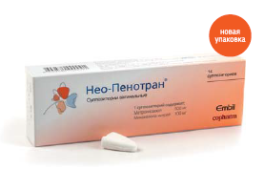
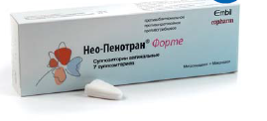
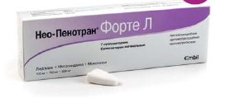
Семейство Нео-Пенотран®
Нео-Пенотран®
Метронидазол: 500 мг
Миконазол: 100 мг
Классическая схема применения: 1х2 раза в сутки, курсом 7 дней
Нео-Пенотран® Форте
Метронидазол: 750 мг
Миконазол: 200 мг
Удобная схема применения: 1х1 раза в сутки, курсом 7 дней
Нео-Пенотран® Форте Л
Метронидазол: 750 мг
Миконазол: 200 мг
Лидокаин: 100 мг, для быстрого устранения боли и жжения
Характер процесса хронический / рецидивирующий?
Характер процесса острый?
Лечение хронических и рецидивирующих вагинитов различной этиологии, за счет оптимальной суточной дозировки
Лечение БВ, и острых вагинитов различной этиологии за счет эффективной суточной дозировки, и комплаентной схемы лечения
Лечение БВ, и острых вагинитов различной этиологии, с выраженными симптомами зуда и жжения за счет анестетика лидокаина, моментально избавляющего от этих симптомов
Нео-Пенотран и Нео-Пенотран Форте разрешены для применения после 1 триместра беременности (инструкция Нео-Пеноран); Нео-Пенотран Форте Л -противопоказан при беременности (инструкция по применению Нео-Пенотрана Форте Л)

Slide 41
КРИТЕРИЙ ВЫБОРА препарата для лечения вагинальных инфекций
Отсутствие рецидива

Slide 42


НЕО-ПЕНОТРАН ФОРТЕ Л
Антимикробное действие
Анаэробы
Аэробы
Антимикотическое действие
комплексное
Фунгистатическое
Фунгицидное
Влияет на «чувство кворума» Candida
и блокирует образование
биопленок
Быстро купирует симптомы
Анальгезирующий эффект
Купирует симптомы через 3-5 минут
ЧУВСТВО КОМФОРТА
С ПЕРЫХ МИНУТ

Slide 43
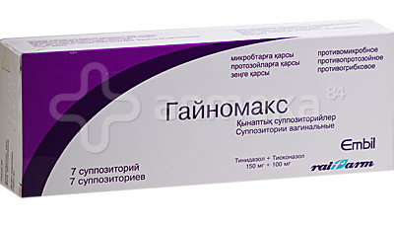
Для купирования признаков воспаления оптимально применять средства с широким спектром антибактериального действия.¹
Тиоконазол² | Тинидазол²
Фармакологическая группа
Синтетическое противогрибковое средство с высокой активностью в отношении дрожжеподобных и других грибов (дерматофитов) и Гр+ бактерий, производное имидазола | Противопротозойный препарат с противомикробным действием, производное нитроимидазола
Спектр активности
Эффективен в отношении бактериальных возбудителей: Trichomonas vaginalis, Gardnerella vaginalis, Bacteriodes spp.; дрожжеподобных грибов рода Candida | Активен в отношении анаэробных бактерий. Оказывает бактерицидное действие.
Такие препараты можно назначать перед процедурами диагностики или лечения шейки матки^{1;} внутриматочными манипуляциями; оперативными вмешательствами
1. Т.Н. Бебнева, С.И. Роговская, Н.М. Подзолкова. Кольпоскопия в диагностике цервикальной патологии: как практикующему врачу получить максимум информации? Доктор.ру. Специальный выпуск №1 (5)/2014. с. 42-45; 2. Инструкция по применению лекарственного препарата для медицинского применения Гайномакс № ЛП-000007

Slide 44

Важно! Возможно применение коротким курсом!
Гайномакс – эффективная терапия вагинитов у пациенток с патологией шейки матки за 3 дня. ¹
Короткая схема лечения показала высокие результаты микробиологического и клинического излечения. ²
Применение такой схемы способствует повышению комплаентности и позволяет в короткие сроки провести кольпоскопическое исследование для определения дальнейшей тактики лечения. ²
Не содержит глюкокортикостериодов. Не влияет на иммунитет.¹
1. Инструкция по применению лекарственного препарата для медицинского применения Гайномакс № ЛП-000007; 2. А.Л. Тихомиров. Эффективная локальная терапия вагинальных белей. Гинекология. 2015; 04: 54-55

Slide 45

В каких ситуациях могут понадобиться краткосрочные варианты коррекции дисбиоза влагалища?
Результаты исследований
У пациентки скоро:
Операция с влагалищным доступом
Установка пессария
Установка внутриматочной спирали
Роды
Манипуляции на шейке матки
Прерывание беременности
Эстетическая гинекологическая операция
Бактериальный вагиноз
Кандидоз
Неспецифический вагинит
Микст-инфекции
У пациентки скоро:
Свадьба
Командировка
Свидание…

Slide 46
КРИТЕРИЙ эффективности лечения – контроль лечения
Установление излеченности бактериального вагиноза на основании микроскопического метода проводится через 14 дней после окончания лечения. При отрицательных результатах обследования пациентки дальнейшему наблюдению не подлежат.
Врач должен рекомендовать пациентке в период лечения и диспансерного наблюдения воздержаться от половых контактов или использовать барьерные методы контрацепции до установления излеченности
Отсутствие повода для рецидивов

Slide 47
Почему для локальной терапии из всех женских гормонов применяется именно эстриол? ¹
 | ЭСТРИОЛ | ЭСТРАДИОЛ
Фракция натуральных эстрогенов¹ | да | да
Интравагинальное применение¹ | да | нет²
Кольпотропный эффект¹ | выраженный
Длительность рецепторных связей¹ | 2-4 часа | Более 6 часов
Необходимость добавления прогестагенов¹ | нет
Наступление эффекта при ГУМС*¹ | 3-4 недели | 6-9 месяцев**
*ГУМС – генитоуринарный менопаузальный синдром **при СНМ
Адаптировано из: Серов В.Н. Терапия урогенитальных расстройств, обусловленных дефицитом эстрогенов. Акушерство, гинекология и репродукция. 2010; №1: с. 21-35
http://grls.rosminzdrav.ru/

Slide 48

Рекомендации NICE*¹
Рекомендовать прием эстрогенов вагинально женщинам с ВВА** (включая тех, кто принимает системную МГТ***) и продолжать лечение так долго как нужно, чтобы убрать симптомы
Рекомендовать прием эстрогенов вагинально женщинам, которым противопоказана системная МГТ***
Рекомендовать женщинам с сухостью во влагалище применение любрикантов вместе с местной терапией эстрогенами
Объяснять женщинам с ВВА**, что:
  симптомы возвращаются после прекращения лечения
  системные эффекты местной терапии эстрогенами - минимальны
*NICE - National Institute for Health and Care Excellence, **ВВА – вульвовагинальная атрофия, **МГТ – менопаузальная гормональная терапия
1. Menopause: diagnosis and management. NICE guideline. 2015

Slide 49



КАК ДОЛГО ПРОДОЛЖАТЬ ТЕРАПИЮ?
ОБРАТИМСЯ К ОФИЦИАЛЬНЫМ ИСТОЧНИКАМ...
«Часто требуется длительная терапия, поскольку симптомы могут возвращаться после отмены лечения. При локальном применении эстрогенов с небольшой активностью в низких дозах не было обнаружено системных рисков [B]». ¹
«Причины для обязательного ограничения продолжительности МГТ отсутствуют».¹
«Объясняйте женщине с урогенитальной атрофией, что симптомы обычно возвращаются при остановке терапии, побочные реакции при интравагинальном применении эстрогенов крайне редки». ²
«Предлагайте интравагинальное применение эстрогенов женщинам с урогенитальной атрофией (включая женщин на системной МГТ) и продолжайте лечение на столько долго на сколько возможно, чтобы облегчить течение симптомов». ²
Нет ограничения для перерывов и возобновления приема местных эстриол содержащих препаратов.³
1. R.J. Beber, N. Panay, A.Fenton, IMS Recommendations, Climacteris, 2016; 2. Menopause: diagnosis and management, NICE Recommendations, 2015; 3.Клинические рекомендации «Менопаузальная гормонотерапия и сохранение здоровья женщины в зрелом возрасте» Письмо Министерства Здравоохранения РФ 15-4/10/2-5804 от 02.10.2015

Slide 50

Влияние эстрогенов на ГМП*, стрессового недержания мочи, РИМТ* с позиций доказательной медицины
Локальные и системные эстрогены редуцируют симптомы ГМП, эффективнее – локальные эстрогены (уровень А)
Системные эстрогены редуцируют ноктурию (р=0.0371), ургентность (р=0.0425), ургентное НМ (р=0.0002), повышают емкость мочевого пузыря (р=0.0018), увеличивают объем при первом позыве (р=0.0018)
Не доказана роль системной МГТ у женщин со стрессовым недержанием мочи.
Локальная терапия эффективна только при легкой степени недержания мочи в комплексе с ТМТД*
Установлена эффективность эстрогенов на симптомы РИМТ по сравнению с плацебо (N=3345) (А):
  системных эстрогенов (RR=1.08; CL 0.88-1.33)
  локальных эстрогенов: крем (RR 1.65; CL 0.13-0.50), кольцо (RR1.64; CL 0.47-0.86)
*РИМТ – рецидивирующие инфекции мочевого тракта, ГМП – гиперактивный мочевой пузырь, ТМТД – тренировка мышц тазового дна
Santen et al. Scientific Statement Postmenopausal Hormon Therapy J. Clin. Endocrinol. Metab., 2010, 95 (Suppl 1): S7-S66

Slide 51
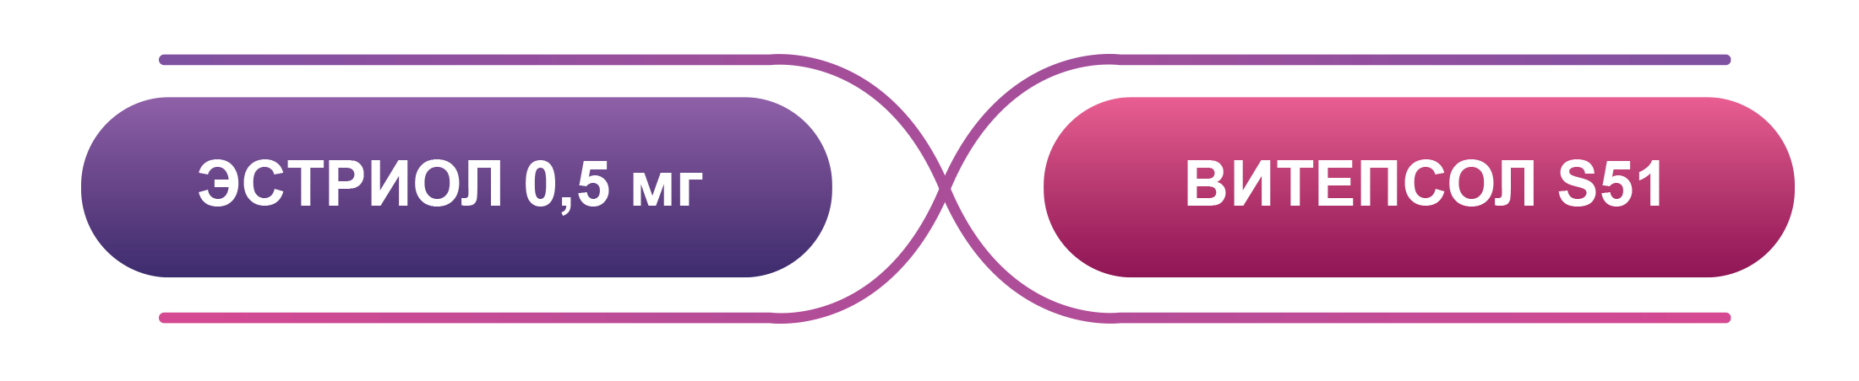
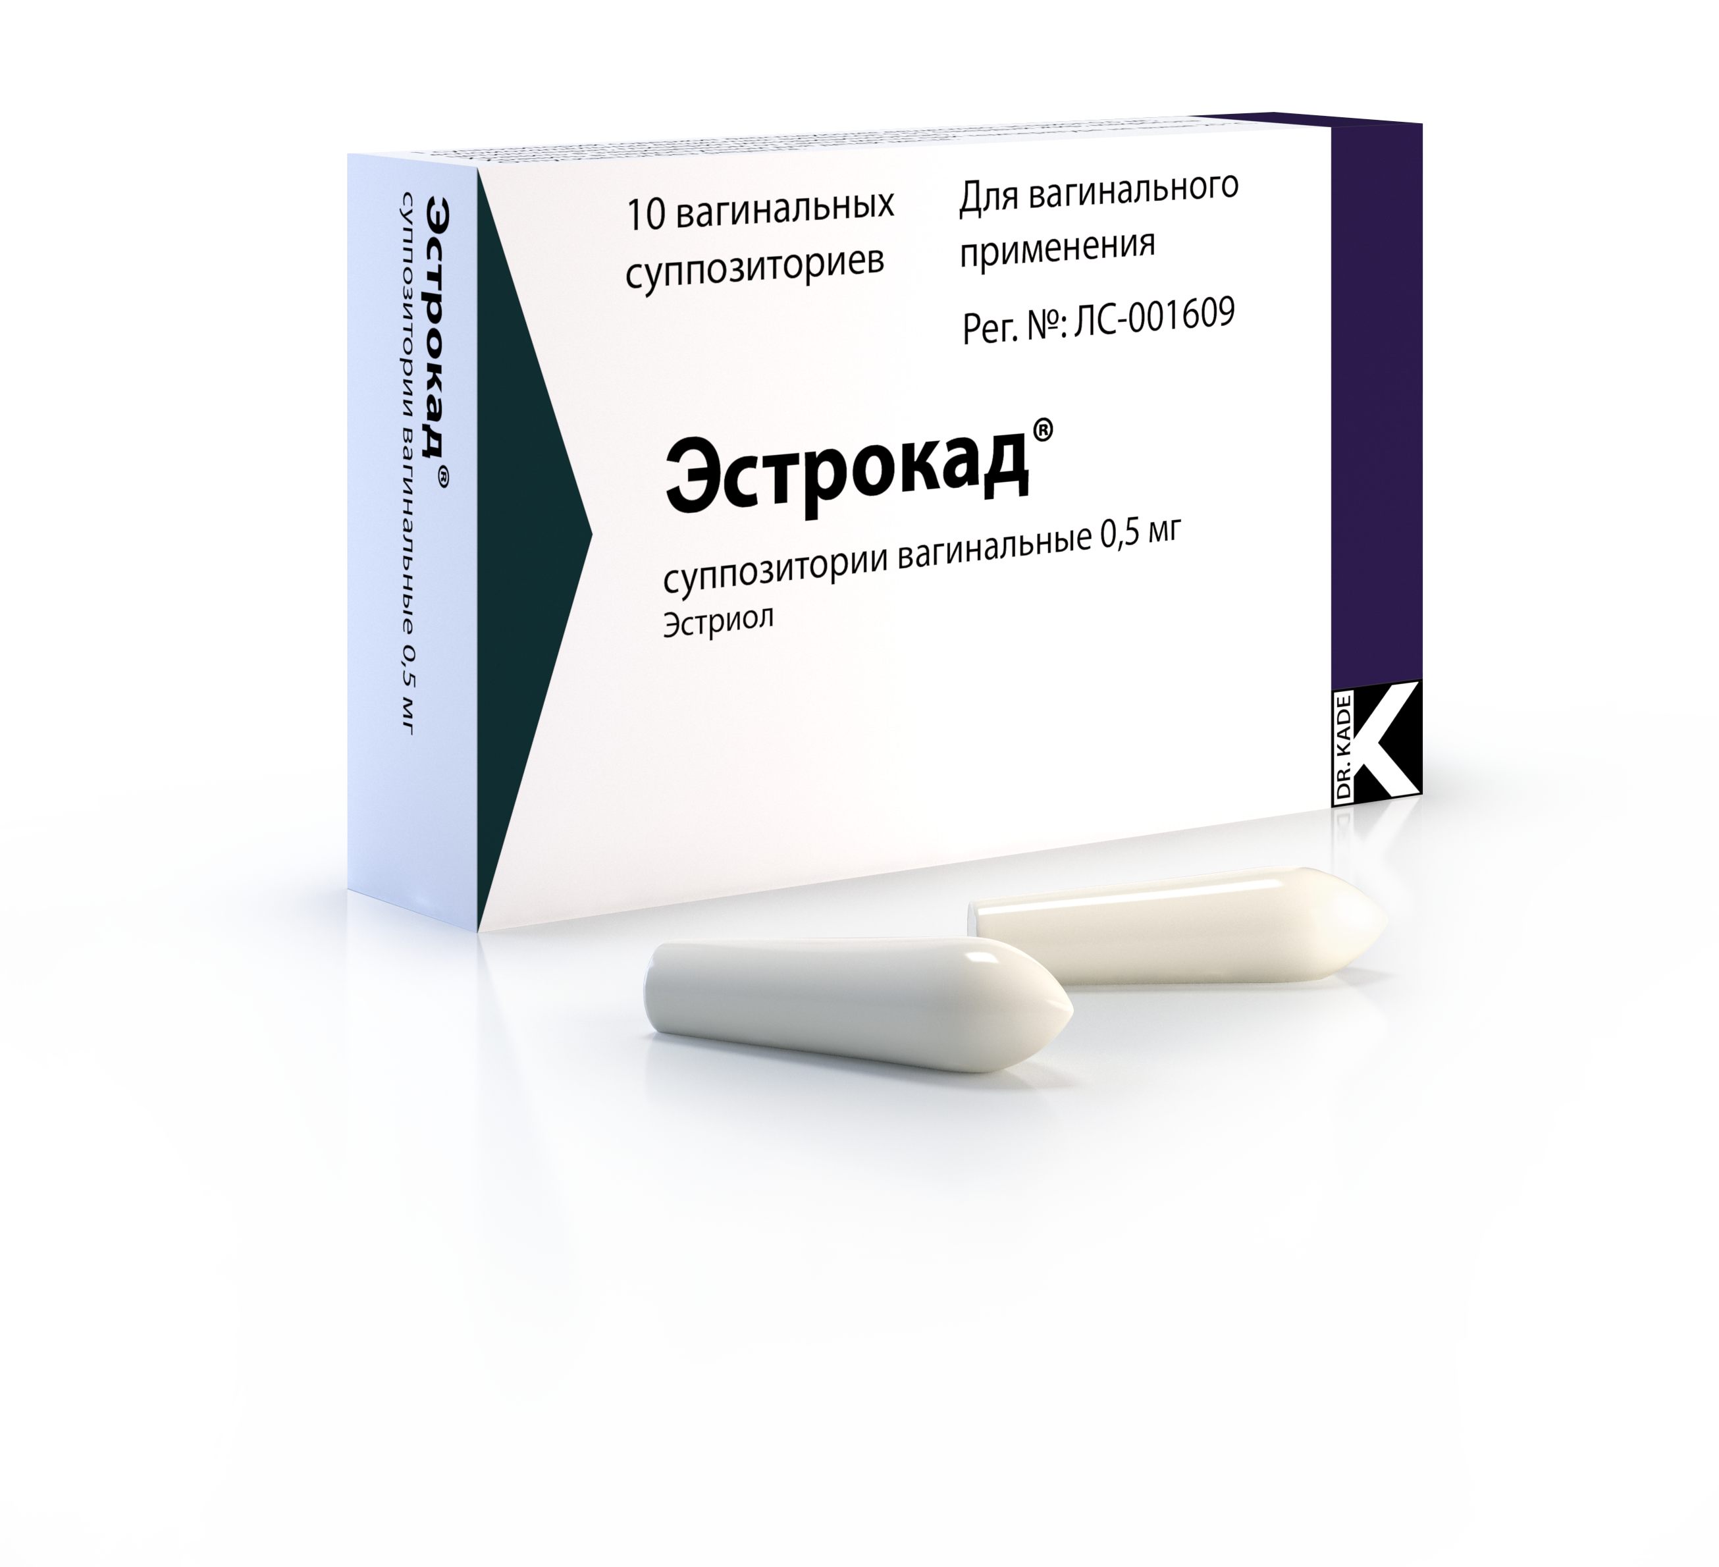



С ноября 2017 года препарат Эстрокад® в России продвигается компанией «Ацино Рус»:*
Препарат заместительной гормональной терапии для лечения атрофии слизистой влагалища, связанной с дефицитом эстрогенов; ¹
Оказывает «двойное» действие благодаря своему составу:
Способствует восстановлению эпителия влагалища¹
Специальная суппозиторная основа обеспечивает дополнительное увлажнение слизистой оболочки²
Все стадии производства препарата осуществляет компания ДР. КАДЕ фармацевтическая фабрика ГмбХ (Германия). ¹
*Форма выпуска – суппозитории вагинальные
1. Инструкция по медицинскому применению препарата Эстрокад® №ЛС-001609;
2. Каталог компании Химмед «Суппозиторные основы WITEPSOL® для фармацевтики» (Oleochemicals)

Slide 52
Показания к применению препарата Эстрокад®¹
Заместительная гормональная терапия (ЗГТ) для лечения атрофии слизистой оболочки нижних отделов мочеполового тракта, связанной с дефицитом эстрогенов;
пред- и послеоперационная терапия у женщин в постменопаузе при хирургических вмешательствах влагалищным доступом;
с диагностической целью при неясных результатах мазка из влагалища на фоне атрофических изменений.
1. Инструкция по медицинскому применению препарата Эстрокад® №ЛС-001609

Slide 53
Любая схема применения лекарственного средства всегда имеет одну цель — добиться желаемого эффекта и в то же время избежать токсических реакций¹
Прежде всего следует определить начальную дозу, способную обеспечить желаемый эффект и не вызвать токсических реакций. Часто эта доза совпадает с поддерживающей¹
Терапевтического эффекта можно добиться раньше, если ввести начальную дозу, более высокую, чем поддерживающая¹
Эту начальную дозу называют первичной, или нагрузочной, т.е. первичная доза - это доза, обеспечивающая терапевтический эффект у больного при условии, что в его организме отсутствует применяемый препарат¹
Для восстановления дефицита эстрогенов «нагрузочная доза» составляет 0,5 мг/сутки эстриола ежедневно²
http://dommedika.com/farmakology/nachalnaia_i_poddergivaiuchaia_doza_lekarstv.html
Инструкция по медицинскому применению препарата Эстрокад® №ЛС-001609

Slide 54
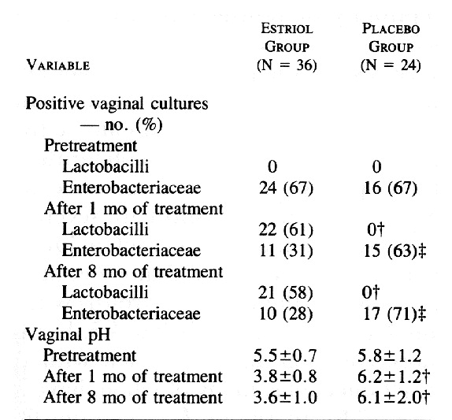
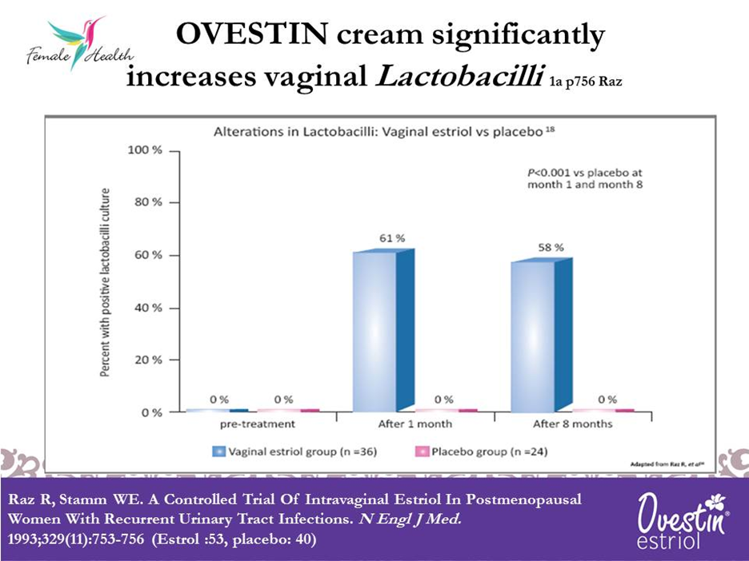
ДЛИТЕЛЬНЫЙ ЭФФЕКТ ЭСТРИОЛА: лактобактерии
«Продолжительная локальная МГТ, в частности введение эстиолсодержащего интравагинального крема, безопасно и повышает содержание лактобактерий во влагалище»
Raz R, Stamm WE. A Controlled Trial Of Intravaginal Estriol In Postmenopausal Women With Recurrent Urinary Tract Infections. N Engl J Med. 1993;329(11):753-756.
Notes:
93 женщины в постменопаузе с историей рецидивирующих инфекций мочевых путей в рандомизированном двойном слепом плацебо-контролируемом исследовании местно применяемого интравагинального эстриола. Средняя культура мочи была получена при зачислении, ежемесячно в течение восьми месяцев и при возникновении симптомов. Вагинальные культуры и измерения рН были получены при входе и через один и восемь месяцев. Женщинам было назначено получение либо эстриола (n = 50), либо плацебо (n = 43), причем оба они вводились интравагинально; 36 и 24, соответственно, завершили восемь месяцев наблюдения.

Slide 55
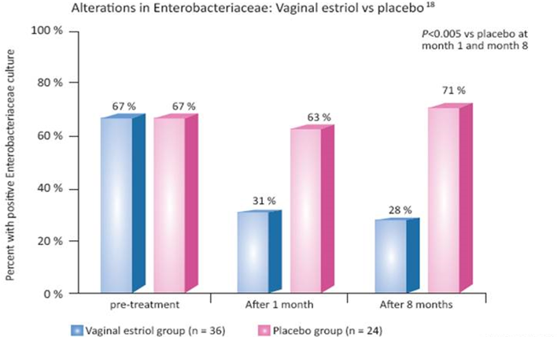
ДЛИТЕЛЬНЫЙ ЭФФЕКТ ЭСТРИОЛА: энтеробактерии
«Продолжительная локальная МГТ, в частности введение эстиолсодержащего интравагинального крема, снижает количество энтеробактерий»
Raz R, Stamm WE. A Controlled Trial Of Intravaginal Estriol In Postmenopausal Women With Recurrent Urinary Tract Infections. N Engl J Med. 1993;329(11):753-756.

Slide 56
ВАЖНО!
Физиологические изменения, происходящие в менопаузе, часто снижают сексуальную активность женщин из-за диспареунии, неудержания мочи, снижения либидо¹
Результат таких урогенитальных нарушений в последней трети жизни развиваются психологические расстройства, депрессии¹
Даже если у пациентки нет жалоб, относящихся к атрофии эпителия половых путей, следует учитывать показатели расстройств мочеиспускания, поскольку патологические симптомы в этой области могут превалировать («молчаливая атрофия влагалищного эпителия») ²
Обязательно выполнять цитологическое исследование при профилактических осмотрах пациенток в перименопаузальном периоде²
Необходимо активно выяснять у женщин постменопаузального возраста, есть ли у них признаки урогенитальной атрофии²
1. И.Б. Манухин и др. Качество жизни и климактерий. – 2-е изд., перераб. и доп. – М.: Литтера, 2015. – 320с. С.85
2. Ордиянц И.М., Симоновская Х.Ю. Генитоуринарный менопаузальный синдром. Новые возможности патогенетически оправданной местной терапии. Status Praesens, 2015

Slide 57


– это обоснованный выбор для старта терапии атрофии слизистой влагалища с «двойным» действием – восстановление эпителия влагалища¹ и дополнительное увлажнение² – что дает эффект от терапии уже к концу 2й недели применения³
1. Инструкция по медицинскому применению препарата Эстрокад® №ЛС-001609;
2. Каталог компании Химмед «Суппозиторные основы WITEPSOL® для фармацевтики» (Oleochemicals)
3. С.В. Шмелева, И.Б. Манухин. Качество жизни женщин старшей возрастной группы с урогенитальными расстройствами. Вопросы гинекологии, акушерства и перинатологии, 2007, т.6, №4, с.22-26

Slide 58

Не важно, сколько у Вас ресурсов – если не умеете их использовать их никогда не будет достаточно и они никогда не будут приносить пользу

